Slide 1
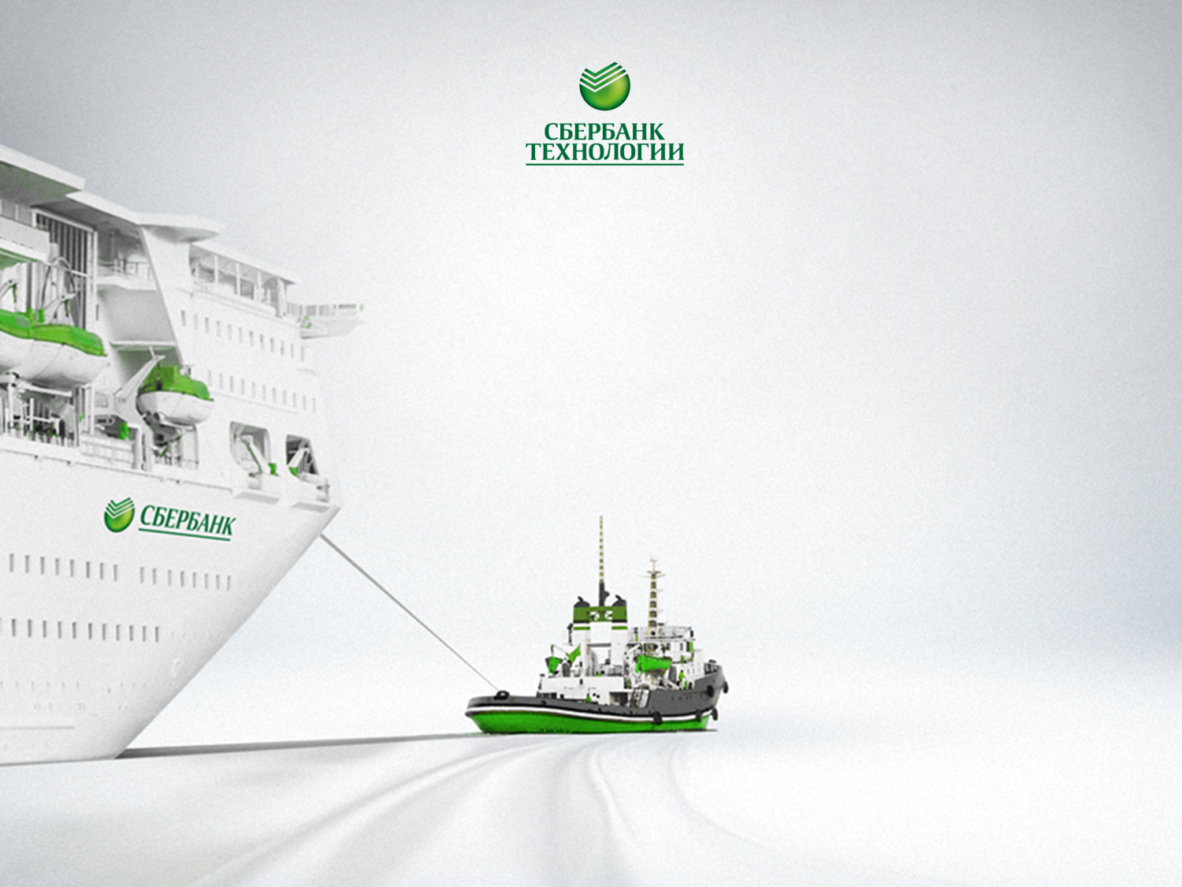
Задание №2 (Классы, интерфейсы)

Slide 2
Задача
Необходимо разработать консольное приложение, предназначенное для вывода на печать (в консоль) различных видов документов.
Виды документов:
- Письмо
- Приказ о приеме на работу
- Приказ об увольнении
Все виды документов должны иметь обязательные реквизиты:
- номер
- название
Номер документа присваивается ему в момент создания и не может быть изменен в дальнейшем.

Slide 3
Задача
Письмо имеет следующие реквизиты:
- кому
- от кого
Приказы на прием и увольнение относятся к кадровым документам и должны иметь следующие реквизиты:
- сотрудник
- текст приказа
- статус
Поле сотрудник присваивается в момент создания кадрового документа и не может быть изменено в дальнейшем.
Реквизит статус может принимать следующие значения:
- СОЗДАН
- ИСПОЛНЕН
После перевода статуса в исполнен его нельзя вернуть в статус создан.

Slide 4
Задача
Механизм изменения статуса должен быть единым для кадровых документов и не может быть изменен даже при добавлении в программу других видов кадровых документов.
Приказ на увольнение также должен иметь дополнительный реквизит:
- причина увольнения
Вывод на печать документов осуществляется путем вывода в консоль всех реквизитов документа.
При запуске программы происходит создание по одному экземпляру каждого документа и печать (в консоль) созданных документов. Затем производится смена статуса документов (для тех документов, к которым применим статус) и повторная печать.
Программа может быть запущена с ключом -simple. В этом случае требуется, чтобы на печать выводились только номер и название документа, а не все реквизиты.

